Slide 1
JDataSet & Persistenz Layer
Generisches Transfermodel für Datenaustausch zwischen Datenbank und Oberfläche

Slide 2
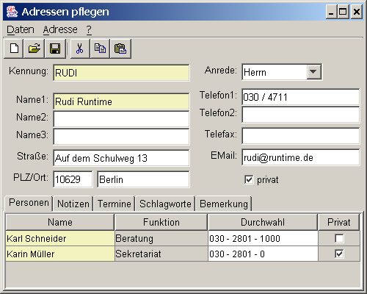


Problemstellung / Anforderungen
Informationsobjekte sollen aus der Datenbank entnommen,
an die Oberfläche übergeben
und mit den dort vorgenommenen Änderungen
zurück in die Datenbank geschrieben werden.
Diese Steuerung soll – ähnlich wie beim GuiBuilder – über XML-Dokumente erfolgen.
Datenbank
Notes:
Da Ganze lehnt sich natürlich an .NET an: Dataset

Slide 3
Use Case „Daten lesen / ändern / speichern“
Im Zusammenhang mit einem Geschäftsvorfall fordert der Benutzer eine bestimmte Menge von Informationen aus der Datenbank an (vermittelt über einen Persistenz-Layer).
Ggf. werden hierbei Suchbegriffe mit übergeben.
Die Daten werden aus der Datenbank gemäß einer Vorschrift entnommen und zu einem generischen Dataset zusammengestellt.
Der Dataset wird über das Netzwerk an die Oberfläche übertragen.
Es findet ein Binding zwischen den Elementen des Dataset und den Widgets der Oberfläche statt.
Der Benutzer kann über die Oberfläche den Dataset editieren (ändern, ergänzen, löschen).
Der Dataset wird über das Netz zurück an der Persistenz-Layer übertragen.
Gemäß den Benutzereingaben werden die Daten (im Rahmen einer Transaktion) in der Datenbank geändert, gelöscht, eingefügt.

Slide 4
Spezielle Features / Implementierungsideen
Ein Dataset ist ein generisches Transfermodell.
Ein Dataset hält Informationen in einer baumartigen Struktur.
Die Regeln, nach denen die Daten zu einem Dataset zusammengestellt werden, sind nicht hart codiert, sondern werden (in XML) definiert.
Der Persistenz-Layer erstellt anhand dieser Regeln wiederverwendbare Prepared Statements (JDBC).
Fordert der Benutzer Daten an, wird anhand dieser Regeln ein Dataset zusammengestellt und in einem Rutsch (serialisiert) übertragen.
Es ist durchaus möglich, dass die Daten für einen Dataset aus verschiedenen Datenbanken stammen.
Optimistisches Locking wird automatisch berücksichtigt.
Notes:
Performanz-Überlegungen:
Das vielgehörte Vorurteil, dass das wegen XML ja alles nur ganz lahm werden müssen, muss gleich am Anfang entschieden widersprochen werden:
Die XML-Definition wird nur beim Hochfahren des Persistenz-Layers einmal eingelesen und dabei alle denkbaren Zugriffe („Request“) auf die Datenbank vorbereitet („Prepared Statements“).
Jeder anschließende Zugriff auf die Datenbank bedeutet eine Widerverwendung dieser vordefinierten Requests.

Slide 5
Architektur / Schichtenmodell
GuiConfig.xml
SOAP
RMI
Client
Server
Dataset
Config.xml
Persistenz Layer
Legende
JDBC
Abhängigkeit;
ist definiert durch
Datenbank
DDL.sql
Datenfluss-Protokoll

Slide 6
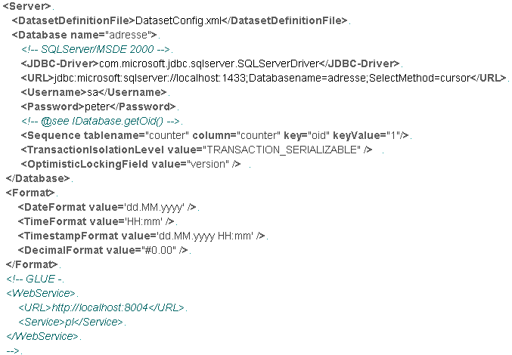
Persistenz-Layer Datenbank

Slide 7
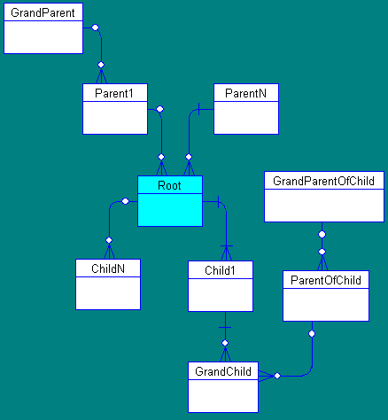
Struktur eines Dataset
Ein Dataset muss nach bestimmten Regeln aus den Tabellen einer Datenbank zusammengestellt werden:
Es muss mindestens eine „Root-Table“ geben.
Vor hier aus können deren übergeordnete „Parent-Tables“ und deren Parents („Grandparent“ usw.) hinzugefügt werden.
Ausgehend von „Root“ können dessen „Child-Tables“ und dessen Childs („Enkel“ usw.) verwendet werden.
Es darf nicht von einem Parent zu einem Child navigiert werden!
Notes:
In der Datenbank sollten die entsprechenden Foreign Keys und Indices definiert sein.
„Siblings“ werden je nach Kontext wie „Child“ oder „Parent“ behandelt.
Das Verbot, von einem Parent wieder zu einem Child zu navigieren hat vor allem den Grund, dass zyklische Datenstrukturen und damit Endlosschleifen vermieden werden sollen.
Vermutlich macht das auch fachlich keinen Sinn.

Slide 8
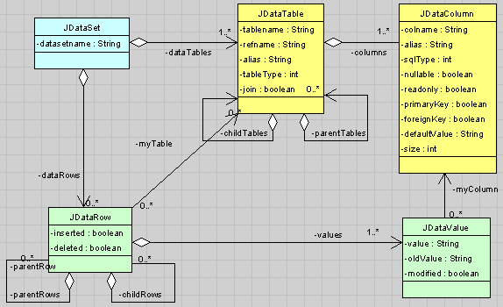
Dataset - Objektmodell
Notes:
Gelb = Schema
Grün = Data

Slide 9
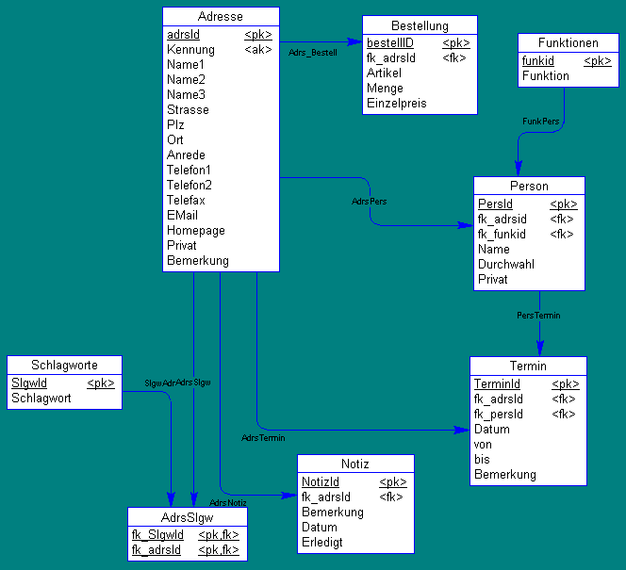
Beispiel-Datenbank

Slide 10
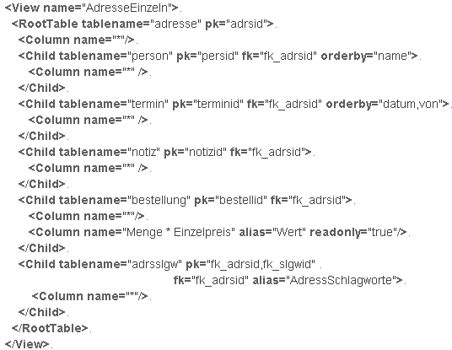
Beispiel-Request

Slide 11
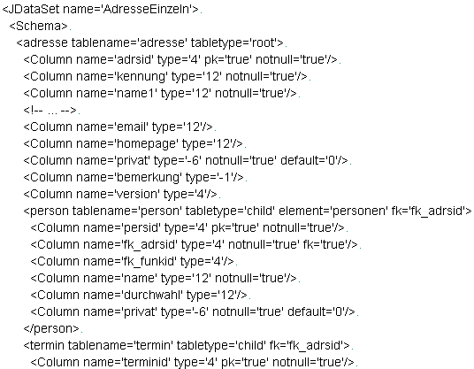
Inhalt Dataset - Schema
Notes:
Das sieht so aus, wenn ich zu dem Dataset „getXml()“ sage.

Slide 12
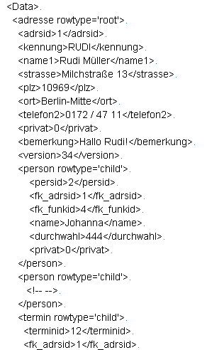
Inhalt Dataset - Data

Slide 13
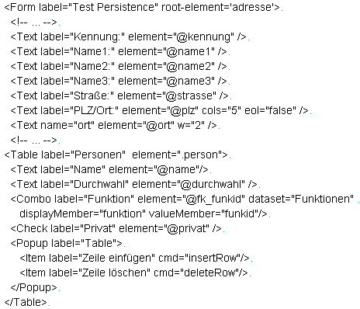
GuiBuilder – Binding des Dataset
Attribute für Binding:
root-element
element
dataset
displayMember
valueMember
Binding einer Tabelle an eine „Child-Table“
Binding einer Combobox
Notation:
.ChildTable
#ParentTable
@Column
Notes:
element=„.person“
Der Punkt vor person ist wichtig“
Um Combo- und Listboxen initial mit Werten zu füllen, brauchen diese ihren eigenen Dataset.

Slide 14
Zusammenspiel der Komponenten mit BeanShell #1
import de.pkjs.pl.*; // Persistenz-Layer
import de.jdataset.*; // DataSet
// Zugriff auf Persistenz-Layer verschaffen:
PL pl = GuiSession.getInstance().getAdapter().getDatabase();
// Daten lesen
read(event) {
// Die Adresse mit dem Primärschlüssel „1“ wird gelesen...
JSataSet ds = pl.getDataset(“AdresseEinzel, 1);
// ...und wir weisen dieses der Oberfläche zu.
event.window.setDatasetValues(ds);
}

Slide 15
Zusammenspiel der Komponenten mit BeanShell #2
// Speichern der vom Benutzer geänderten Daten
save(event) {
// Daten aus der Oberfläche abholen
JDatSet ds = event.window.getDatasetValues();
// Nur speichern wenn die Daten auch geändert wurden.
if ( ds.hasChanges() ) {
// Änderungen aus dem Dataset abholen...
JDataSet dsChanges = ds.getChanges();
// ...und die Änderungen an den Persistenzlayer übergeben
pl.setDataset(dsChanges);
// Alles was als geändert, ergänzt oder gelöscht
// gekennzeichnet wurde wieder zurücksetzen.
ds.commitChanges();
}
}

Slide 16
Was fehlt ...
HAVING, IN; JOIN
Connection Pooling
Binding an TreeView

